Slide 1
Service de la paie
Nouvel employé cadre

Slide 2
Votre paie
À quel moment ma paie est-elle déposée?
Aux deux semaines, dans la nuit du mardi au mercredi.
Au CHU Sainte-Justine, une période débute le dimanche et se termine le samedi.
Comment consulter mon relevé de paie?
Sur l’intranet, dans l’outil Paie/GRH
Sur l’extranet en vous connectant au https://paie-grh.chusj.org
IMPORTANT! La première connexion doit être faite de l’hôpital.
Astuce :Lors de votre première consultation, référerez-vous à l’aide mémoire.
Dans le cadre de mes fonctions, je n’ai pas de poste de travail avec un ordinateur. Comment puis-je voir mon relevé de paie au travail?
Des ordinateurs sont mis à votre disposition pour consulter ou imprimer votre relevé. Voici où les trouver :
Au CHU Sainte-Justine : dans le corridor du bloc 9, à l’étage C
Au CRME : au sous-sol, face aux ascenseurs, près du photocopieur
Note importante : Vous aurez besoin de vos codes réseau pour vous connecter.

Slide 3
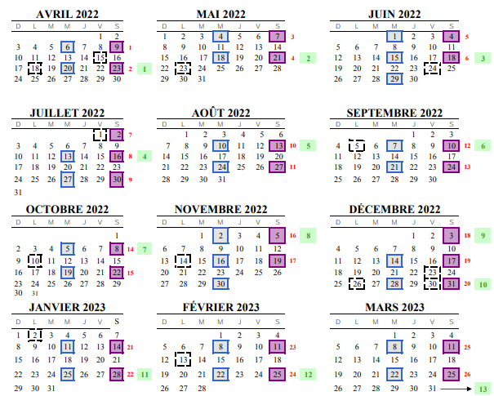
Calendrier de la paie

Slide 4
STATUT Temps Complet (TC)
Banque de vacances accumulées
6 semaines accumulées du 1er mai au 30 avril, soit 2,5 jours par mois
Jours de maladie
Les journées de maladie sont payées selon horaire de travail
Jours fériés
13 congés fériés
Période de référence du 1er juillet au 30 juin
Notes:
Voici les avantages sociaux dont vous bénéficiez si vous êtes à temps complet

Slide 5
STATUT Temps Partiel (Tp)
Banque de vacances
Accumulation de 13,76 % sur les heures et les primes applicables
Du 1er mai au 30 avril = 6 semaines
Jours de maladie
Les journées de maladie sont payées selon horaire de travail
Jours fériés
5,70 % payable à chacune des paies sur les heures et les primes applicables
Du 1er juillet au 30 juin
Notes:
Voici les avantages sociaux dont vous bénéficiez si vous êtes à temps complet

Slide 6
Relevé de présence et HORAIRE de travail
Employé au relevé de présence
Vous devez compléter et approuver votre relevé de présence aux 2 semaines sur l’intranet ou l’extranet.
Employé à l’horaire
Vous devez consulter votre horaire sur l’intranet ou l’extranet afin de valider l’information. Votre gestionnaire approuvera votre horaire aux 2 semaines.
Notes:
Comment compléter ou valider votre relevé de présence

Slide 7
Accédez à votre paie de chez vous!
Vous pouvez accéder à votre paie de chez vous au paie-grh.chusj.org
Consulter et approuver votre relevé de présence
Consulter votre horaire
Consulter votre relevé de paie

Slide 8
Utilisation de Logibec
Vos accès Une lettre vous sera acheminée où vous trouverez votre code d’utilisateur et votre mot de passe.
Pour accéder à votre relevé de présence ou à votre relevé de paie, vous devez vous rendre sur la page d’accueil de l’intranet, dans la section Outils et sélectionner Paie/GRH

Slide 9
Utilisation de Logibec
Connectez-vous à Logibec avec vos accès.
Sur la page d’accueil de Logibec, sélectionnez l’option de votre choix dans le menu à gauche.

Slide 10
Relevé de présence Web
Lorsque vous sélectionnez le relevé de présence pour la période en cours, votre horaire régulier apparait ainsi que les journées fériées, s’il y en a dans cette période.
Vous avez dans la section complètement à droite, les codes de paie qui vous permettent de modifier votre relevé de présence.

Slide 11
Relevé de présence Web
À titre d’exemple, voici un relevé de présence incluant les modifications de l’employé
Dans la deuxième semaine, l’employé s’est déclaré malade le mercredi. Pour ce faire, il a sélectionné la ligne de la journée et la date en question en la surlignant par un clic. Ensuite, il a été dans le menu de droite en sélectionnant l’icône «mal» pour maladie.
Dans la même semaine, l’employé a pris une journée de vacances. Pour l’inscrire, elle a sélectionné la journée et la date en la surlignant par un clic et puis, en insérant son code en cliquant sur l’icône «vac» dans le menu de droite.

Slide 12
Modifier ou valider son relevé de présence
Pour valider ou modifier son relevé de présence, l’employé doit ensuite faire les 4 étapes suivantes :
Sauvegarder ses modifications en sélectionnant «sauvegarder» dans la barre d’outils située dans le haut de la page.
Confirmer ses heures de formation s’il y a lieu. Une boite de confirmation apparaîtra pour ce faire.
Approuver son relevé de présence, sur la barre d’outils située dans le haut de la page.
Inscrire à nouveau son mot de passe. Une boite d’information apparaîtra pour ce faire.

Slide 13
Relevé de paie
Voici un exemple de relevé de paie qui comprend trois sections.

Slide 14
Relevé de paie
Voici l’information que vous avez dans la première section :
Section grise
Période de paie
Numéro d’employé
Date de dépôt de la paie
Sous la section grise
Votre direction
Votre service
Votre titre d’emploi
Votre tarif horaire

Slide 15
Relevé de paie
Section Rémunérations Vous avez la description du temps travaillé, le nombre d’heures et le montant correspondant.
Section Déductions
Vous avez le descriptif de tous les éléments déduits de votre salaire et les montants prélevés.
Exemples : impôts, assurances, cotisations syndicales
Section Accumulations
Vous avez le cumulatif des montants versés et déduits dans l’année fiscale en cours.

Slide 16
Relevé de paie
Section Autres renseignements
Vous avez l’information sur :
La part employeur pour les assurances collectives
Votre salaire hebdomadaire lorsque vous changez d’échelon
Tout message inscrit par le service de la paie s’il y a lieu
Section Banque
Vous trouverez toute l’information mise à jour sur :
Le solde de votre banque de maladie
Les heures de temps à reprendre
Les heures de vacances que vous avez en banque (vacances quantum)
Le nombre d’heures de vacances pour lequel vous serez rémunéré (vacances TC ou TP)
Section Fériés non pris
Vous verrez le code d’un férié que vous n’auriez pas pris, si c’est le cas.

Slide 17
Relevé de Paie
Note importante Si vous constatez une erreur sur votre relevé de paie, vous devez vous adresser directement à votre gestionnaire. Celui-ci fera parvenir par courriel une demande de correction au service la paie.
Vous avez des questions concernant votre dossier d’employé cadre ?
Adressez-les au Service aux employés au poste téléphonique 5809.
Exemples de question : salaire, assurances collectives, déductions au dossier

Slide 18
Des questions? Contactez le Service de la paie.
Heures d’ouverture
Du lundi au vendredi de 7 h 30 à 11 h 30 et de 13 h à 15 h 30
Prenez rendez-vous pour nous rencontrer en personne
Par téléphone
514 345-4931
Poste 4742 – Questions en lien avec la paie
Poste 4702 – Mot de passe oublié
Par courriel
paie.hsj@ssss.gouv.qc.ca

